Slide 1

פרויקט מערכת השקיית אוטמטית וניסוי מדידת טמפ' עלה בהתאם להשקייה – אביב + רן

Slide 2
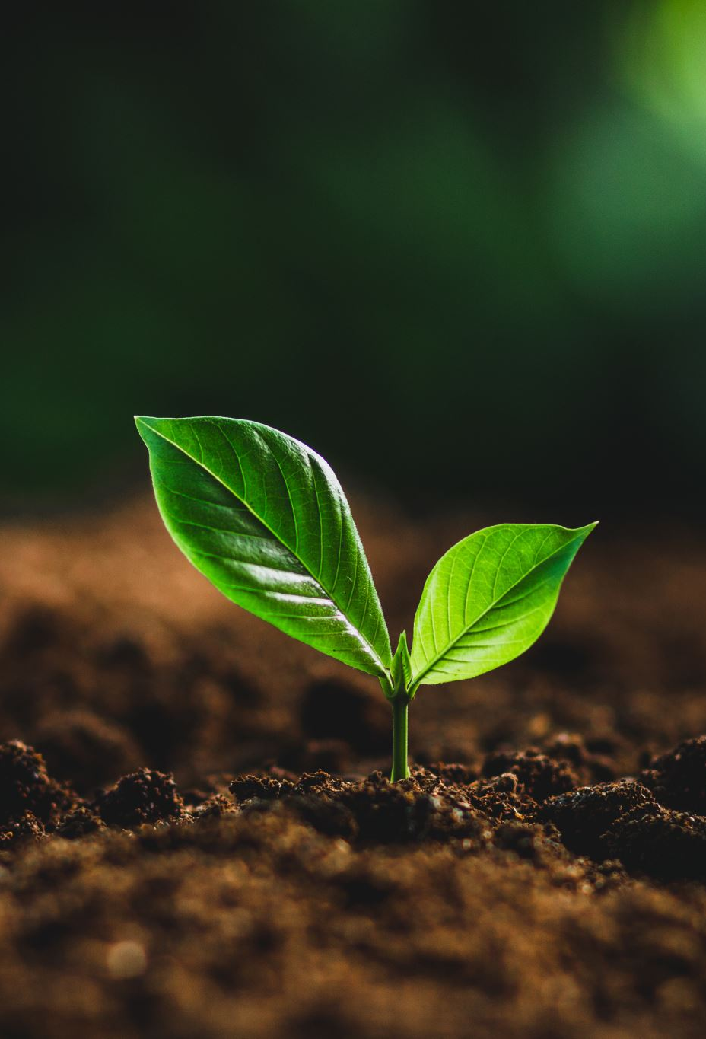
מה עשינו בפרויקט?
מדדנו לחות קרקע של צמחים בחממה בעזרת חיישנים
הפעלנו מערכת השקיה המתבססת על אחוז לחות בקרקע
הקמנו חיישני InfraRed למדידת טמפ' עלה וסביבה
ערכנו ניסוי שבו נתנו ל2 קבוצות צמחים שונות השקיה ע"פ אחוז קרקע שונה ומדדנו את טמפ' העלה בכל אחת מן הקבוצות
העלנו את כלל נתוני הקריאות כולל קריאת מצב הברזים לThingSpeak

Slide 3
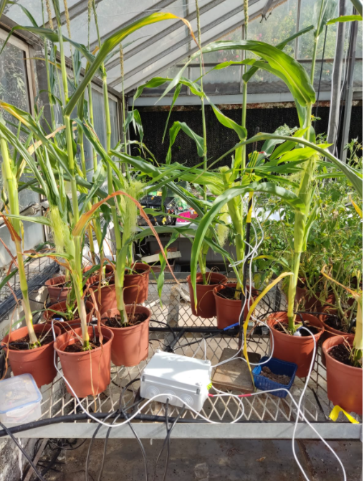
60% TREATMENT
80% TREATMENT

Slide 4
Why do a project like yours?
עצלנות – השקיה אוטומטית חוסכת זמן
חיסכון – השקיה מבוססת לחות קרקע תעניק לצמח את כמות המים הנדרשת לו ולא נבזבז מים על השקיה עודפת
סקרנות – סקרן אותנו לדעת האם נוכל לראות קשר בין אחוז המים בקרקע לטמפרטורת עלה
ידע – צבירת יכולות בתחום האלקטרוניקה והמחשוב ע"מ ליצור ממשקי חקלאות אוטונומיים תוכל לתרום לחקלאות העתידית (ולפוטנציאל הכסף שנוכל להרוויח לאחר התואר)
כיף – כי זה פאן לעשות פרויקט אמיתי בחממה

Slide 5

מהם היתרונות בפרויקט שכזה?
נתוני הטמפ' עלה המבוססים לחות קרקע יכולים לתת לנו תמונה יותר רחבה על אופני ההשקיה האידיאלים עבור צמחים מסוימים טמפ' העלה יכולה להצביע על קצב הטרנספירציה של הצמח (פתיחת/סגירת פיוניות, קצב אידוי ועוד), דבר המשפיע באופן ישיר על קצב גדילתו של הצמח. בכך שנדע את לחות הקרקע האידיאלית של הצמח ע"מ שישמור את קצב הטרנספירציה האידיאלי נוכל להגדיל את פוטנציאלי היבול שלנו.

Slide 6

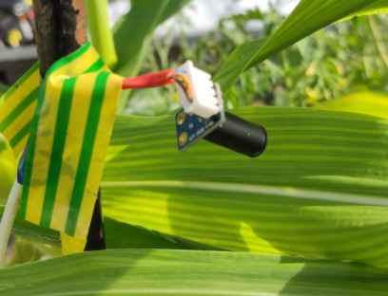
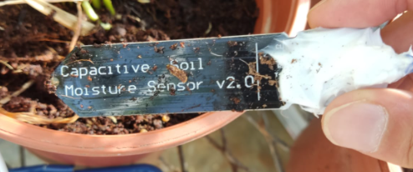
Hardware
מחשב: ESP32
חיישנים: זוג חיישני קרקע קיבוליים וזוג חיישני טמפ' המבוססי InfraRed
זוג מתגים (Relay Modules) הנותנים חיווי להדלקה / כיבוי ברזי המים
זוג ברזים ממותגים
שנאי המעביר את המתח האידיאלי לחלקי האלקטרוניקה

Slide 7
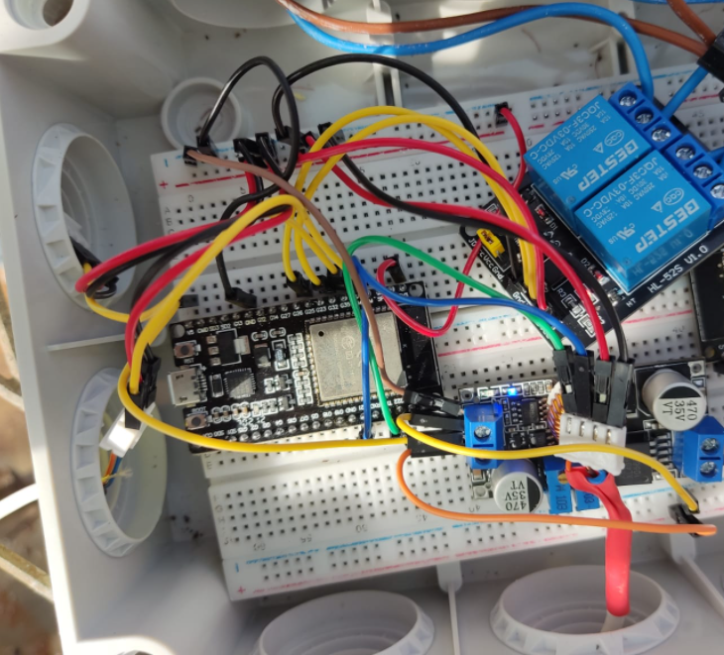
מתגים (Relay)

Slide 8
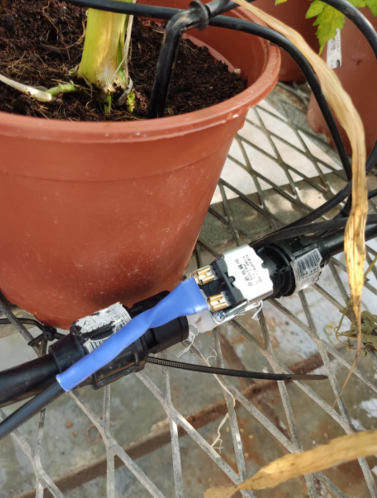
ברז ממותג

Slide 9
ASSEMBLY
כיול חיישני הקרקע לקרקע מוצפת וקרקע מיובשת
העברת התניות פתיחה וסגירה של הValve בהתאם לקריאת לחות הקרקע
העמדת והצבת חיישני הטמפ' במרחק קרוב יחסית לעלה
העלאת הנתונים לThingSpeak

Slide 10
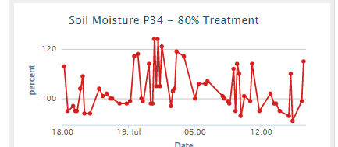
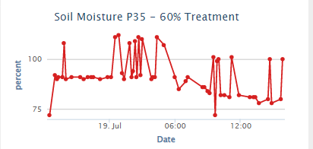
What did you learn?
ניתן לראות בגרפים של החיישני קרקע כי החיישנים אינם עיקבים במדידה, מצב זה עלול לקרות בעקבות בעיות בחיבור / קצר/ בעיה בכיול/ בעיה בחיישן עצמו.

Slide 11
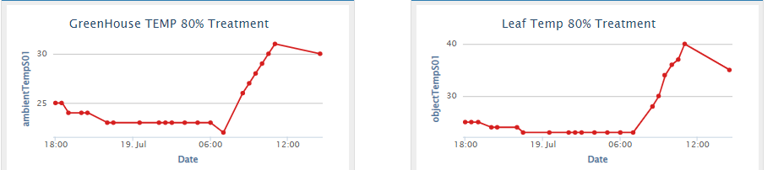
ניתן לראות בגרף כי לא נמצא קשר בין טמפ עלה בהשקייה ב 80% לחות קרקע לבין טמפ הסביבה. זה ככל הנראה נובע בשגיאה במדידה, ממידע קודם אנו יודעים כי טמפ' עלה נמוכה יותר ככל שהצמח מבצע טרנספירציה ולזה יש קשר ישיר למתן השקיה.

Slide 12
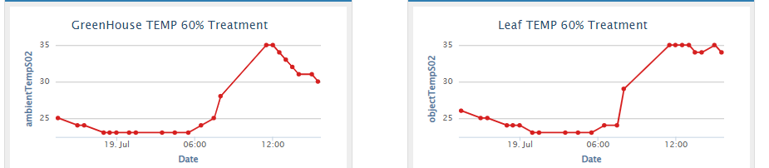
ניתן לראות בגרף כי לא נמצא קשר בין טמפ עלה בהשקייה ב 60% לחות קרקע לבין טמפ סביבה. אך עם זאת ניתן לראות כי החלקם מסווימים בגרף הטמפ העלה הייתה גבוה יותר מטמפ הסביבה וזאת משתלב אם הידע הקודם שלנו בכך שהצמח פחות מאדה מים והטרנספירציה בעקבות עקת יובש ובכך טמפ העלה עולה.

Slide 13
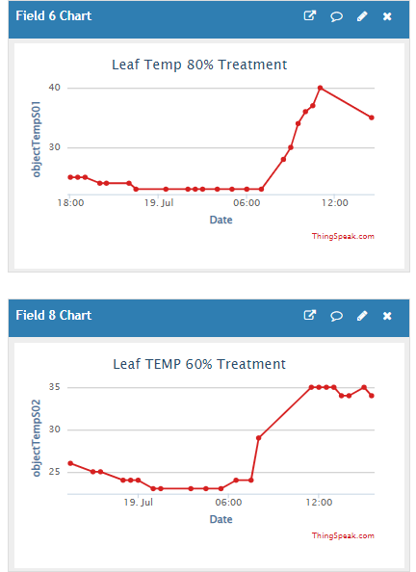
אין הבדלים מהותיים בין טמפרטורות העלה בין הטיפולים השונים

Slide 14
לקחים -
חיישני הקרקע דורשים כיול יותר מקיף וספציפי – הערכים שקיבלנו השתנו בהתאם לטמפ' בחממה ולמקור המתח (ואולי לעוד דברים שאנחנו לא יודעים), דבר הפגע באמינות החיישן ולהשקיה שגויה.
הוספת חיישני קרקע לכל טיפול ולעשות שהמתגים יפעלו על פי הממוצעים שלהם תדייק את מערכת ההשקיה.
יש צורך לוודא את ערכי חיישני הטמפ' עם מכשיר אמין לבדיקת טמפ'
יש ליצור סגירה חיצונית פיזית של חיישני הטמפ' עלה בשביל לדייק את קריאתם
ESP32 מושפע מרכיב הWifi בכך שהוא יכול לכבות פינים במערכת

